Slide 1

四大银行网上银行安全性比较
制作人：张婷

Slide 2

网上银行安全问题
1. 银行交易系统被非法入侵。
2. 信息通过网络传输时被窃取或篡改。
3. 交易双方的身份识别;账户被他人盗用。
从银行的角度来看，开展网上银行业务将承担比客户更多的风险。因此，我国已开通“网上银行”业务的招商银行、建设银行、中国银行等，都建立了一套严密的安全体系，包括安全策略、安全管理制度和流程、安全技术措施、业务安全措施、内部安全监控和安全审计等，以保证“网上银行”的安全运行。

Slide 3
银行交易系统的安全性
为防止交易服务器受到攻击，银行主要采取以下三方面的技术措施：
1. 设立防火墙，隔离相关网络
一般采用多重防火墙方案。其作用为：
(1) 分隔互联网与交易服务器，防止互联网用户的非法入侵。
(2) 用于交易服务器与银行内部网的分隔，有效保护银行内部网，同时防止内部网对交易服务器的入侵。

Slide 4
2. 高安全级的Web应用服务器
服务器使用可信的专用操作系统，凭借其独特的体系结构和安全检查，保证只有合法用户的交易请求能通过特定的代理程序送至应用服务器进行后续处理。
3. 24小时实时安全监控
例如采用ISS网络动态监控产品，进行系统漏洞扫描和实时入侵检测。在2000年2月Yahoo等大网站遭到黑客入侵破坏时，使用ISS安全产品的网站均幸免于难。

Slide 5
身份识别和CA认证
在网上银行系统中，用户的身份认证依靠基于“RSA公钥密码体制”的加密机制、数字签名机制和用户登录密码的多重保证。银行对用户的数字签名和登录密码进行检验，全部通过后才能确认该用户的身份。用户的惟一身份标识就是银行签发的“数字证书”。用户的登录密码以密文的方式进行传输，确保了身份认证的安全可靠性。数字证书的引入，同时实现了用户对银行交易网站的身份认证，以保证访问的是真实的银行网站，另外还确保了客户提交的交易指令的不可否认性。

Slide 6
网络通讯的安全性
由于互联网是一个开放的网络，客户在网上传输的敏感信息(如密码、交易指令等)在通讯过程中存在被截获、被破译、被篡改的可能。为了防止此种情况发生，网上银行系统一般都采用加密传输交易信息的措施，使用最广泛的是SSL数据加密协议。
SSL协议是由Netscape首先研制开发出来的，其首要目的是在两个通信间提供秘密而可靠的连接，目前大部分Web服务器和浏览器都支持此协议。用户登录并通过身份认证之后，用户和服务方之间在网络上传输的所有数据全部用会话密钥加密，直到用户退出系统为止。而且每次会话所使用的加密密钥都是随机产生的。这样，攻击者就不可能从网络上的数据流中得到任何有用的信息。同时，引入了数字证书对传输数据进行签名，一旦数据被篡改，则必然与数字签名不符。SSL协议的加密密钥长度与其加密强度有直接关系，一般是40～128位，可在IE浏览器的“帮助”“关于”中查到。目前，建设银行等已经采用有效密钥长度128位的高强度加密。

Slide 7
四大国有银行网银安全性综合评估
如今国内不少银行开通的网上银行都可以实现资金划转、跨行汇款、在线支付、缴纳水电气费等。然而，当网银逐渐进入普通百姓理财领域的时候，如何提升网上银行交易安全性就成了市民关心的首要问题。

Slide 8
中行：安全只因功能简陋
中国银行——自1996年起开始投入网络银行的开发，1997年在网上建立自己的网页。它以高起点，在网络支付系统中采用先进的SET标准，海内外网点多，经营规范。目前，中国银行其主页提供的网络银行业务主要有——个人金融服务、企业金融服务、资金及国际业务、客户交流。中国银行网银注册的前提是开通电话银行，如果电话银行未开通的话是不可以进行网银注册的。所以你一定要先到银行柜台办理电话银行开户手续才可以到网上进行网银注册，办理电话银行开户手续时柜员会提示你自设一个电话银行的密码

Slide 9
三道防线保证网上银行用户的资金和信息安全
中国银行网上银行安全机制
1.第一道防线：由网上银行用户名（6-20位数字和英文字母）和密码（8-20位数字和英文字母）组成的基础性防护。
2.第二道防线：动态口令牌随机生成的动态口令（6位数字）。
3.第三道防线：用户使用网上银行进行他人转账，投资服务的开通，基金、国债业务的开户，代缴费、用户名/密码找回等重要交易时，需再次输入动态口令进行身份验证。

Slide 10
九重安全措施构成全方位防护网
1.安全控件防范恶意程序
2.短信提醒服务随时了解网银变动情况
3.预留“欢迎信息”辨别假网站
4.登入记录监控异常情况
5.登录保护防范恶意攻击
6.关键信息屏蔽保障账户安全
7.控制交易限额降低风险
8.会话超时控制防止恶意操作
9.柜台关联账户确保身份真实

Slide 11

在四大银行里面建行和中行的网银功能单调，只能查询或者挂失。此外，中行在网上开通了买卖开放式基金\外汇\黄金，但是转账也只能在同一个户名下不同账户划转，不支持不同名之间的汇款转账，钱被划走或盗取比起其他银行可能因为可以在网上支付和转给他人风险更低。因为只可以同名转账，所以中行网银没有密码卡或电子令牌等额外的加密措施，因此也就不收费，所以适合广大基金迷购买基金使用，既安全又便宜。

Slide 12
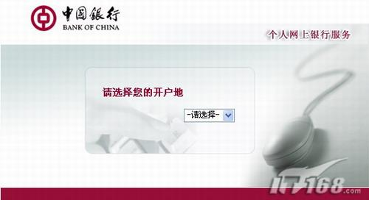
综述：中行网银的安全性来源于功能的简陋性，优点是绝对保障你账号的安全，缺点是处理起事情不太方便，适合不进行网上交易的用户使用。

Slide 13
建行：三重保护也有漏洞
建设银行——是紧跟随中国银行，招商银行而推出网络银行业务的，其业务范围与中国银行大体相似，其网络支付较有特色的是提供退款功能。对于网银的便利性与安全性，建行一直做出了很大的努力。去年10月份新版建行网银重点优化了查询、转账、汇款、缴费和支付等五大个人日常基本金融服务。在网银安全方面，建行更声称新版网银增加了密码控件、安全控件、预留防伪信息验证、账户保护、短信通知等安全手段，配合原有的双重密码保护、电子证书等各种安全手段组合，进一步提升了网上银行安全性能。

Slide 14
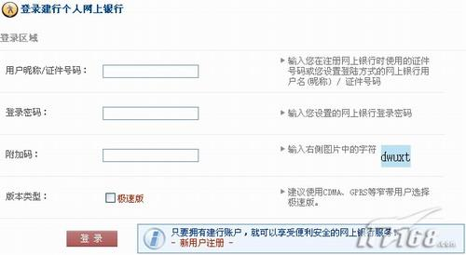
数字证书是建行电子争行最常见的安全保障手段。数字证书也被称作CA证书（简称证书），实际是一串很长的数学编码，包含有客户的基本信息及CA的签字，
通常保存在电脑硬盘或IC卡中。在建行网上银行系统中，有两种证书：建行网银系统的服务器证书和每个网上银行用户在浏览器端的客户证书。有了这两个证书，就可以在浏览器与网银服务器之间建立起SSL连接（SSL是一种国际标准的加密及身份认证通信协议，你用的浏览器就支持此协议）。这样，您使用的浏览器与建行网银服务器之间就有了一个安全的加密信道。

Slide 15
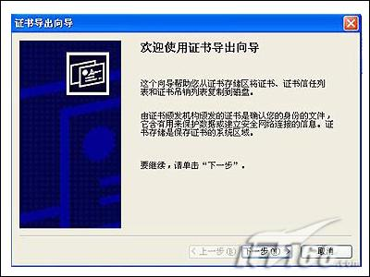
建行数字证书的获取是在你成为建行网银签约用户后，第一次登陆建行网站时，它会提示你安装证书（只提示一次）。有了数字证书，你完全可以放心地使用网上银行的各项功能。
建行数字证书导出
不过数字证书有一个漏洞，那就是若你换了一台机器时，网银只会向你要证书，不会再给你安装了。这时你只能回到你安装证书的机器，将证书导出，再安到你的新机器上。如果是电脑重装，也要把证书备份，再重安。这样导致的结果是一旦你的电脑被盗或者挪作他人，那么证书就有可能被别人备份（备份操作很简单并且过程不需要密码等支持），而那个将你证书备份的人一旦获取密码就能轻松转走你账号上所有的钱。

Slide 16
除了安装数字证书外，建行在国内银行中首家推出为大众客户量身定做的动态口令卡（口令卡要2块钱）。这种动态口令卡是一种大小、形状与银行卡一样的卡片，俗称刮刮卡。每张刮刮卡覆盖有30个不同的密码，客户每次在网上银行进行资金交易时，只需按顺序输入刮刮卡上的密码，每个密码只允许使用一次。使用动态口令卡能够有效防范“假网站”和“木马”病毒窃取网上银行密码所带来的安全风险，提高网上银行交易的安全性。不过，这种口令卡没有预留信息，一旦钓鱼网站诱惑你成功登陆后，就直接获取了你的账号、登陆密码，甚至 诱骗你刮一次口令卡，然后盗取口令卡上的口令盗走账户的钱。

Slide 17

建行觉得2元的口令卡还不保障，于是从2007的5月1日起，建设银行为提高网上银行交易的安全性出台了这一新规定：申请开通网上银行，必须先花64元购买一个提高安全性的USBKEY安全钥匙，否则网银用户就不能在网上购物、转账。的确，相比数字证书与口令卡，USBKEY安全钥匙具有唯一性和不可导出性，可以有效防范“木马”病毒在内的各类可能的获取个人私钥的风险。但是从用户的角度来看，建行这种做法无疑是强制向客户销售安全钥匙，等于加重了消费者的负担，而逃避了自己对网上银行安全的责任。

Slide 18



综述：建行数字证书与口令因为存有漏洞，如果你不能保证你的电脑只是你个人使用并且绝对安全，那么就不要选择将存有大额存款的账号开通建行的电子银行。如果一定要开通建行网银，那么64元的USBKEY安全钥匙就必不可少了。

Slide 19
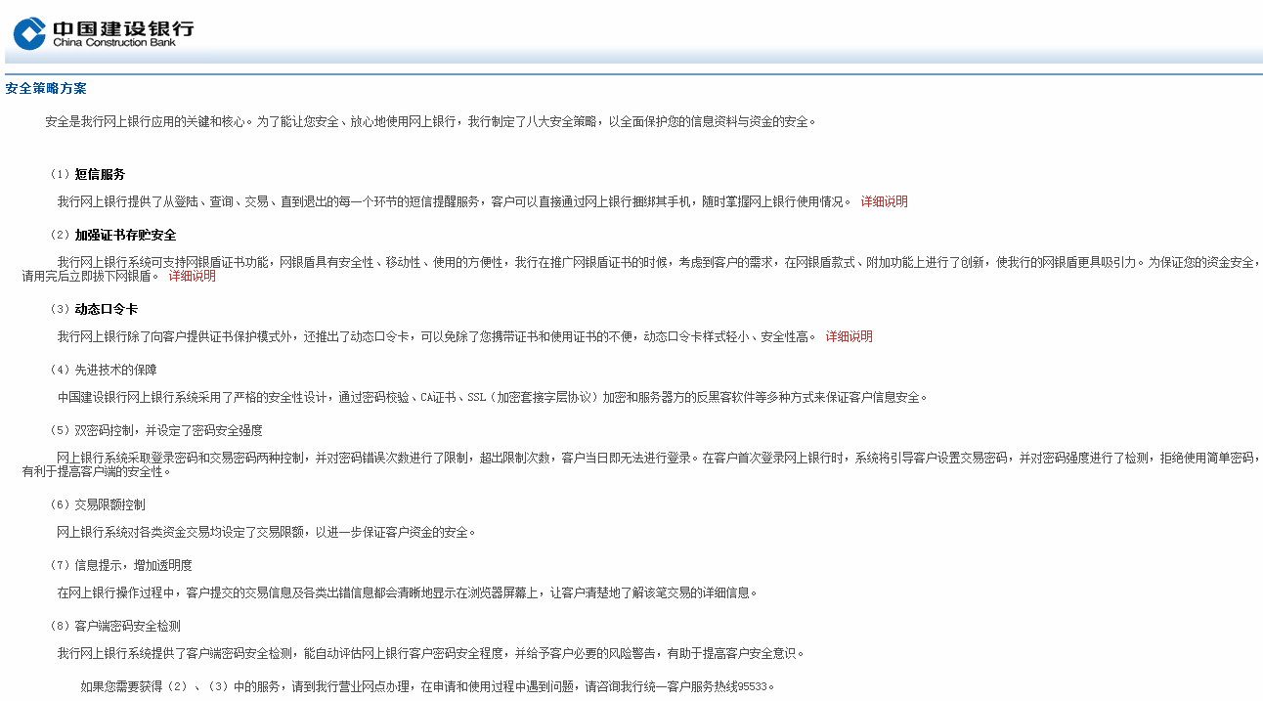

Slide 20
工行：口令卡挽回了声誉
U盾保证了安全
工商银行——于2000年6月30起在31个城市正式开通网络银行业务，其网络银行主要业务有个人网络银行、企业网络银行，业务覆盖全国大小300多个城市。相比中行与建行，中行的网银业务要丰富得多，因此客户也多。截至今年6月底，工行已累计发展个人网银客户1987万，企业网银客户46.7万，居国内第一。但正如葛尤说的，吃饭，街上哪个饭馆人多就去哪个。树大招风，工行很自然成为黑客攻击的主要目标。2005年，在国内就出现两例严重的钓鱼网站事件，目标都是中国工商银行，影响十分巨大。去年轰动全国的“工行网银受害者集体维权联盟”事件，牵连的人极多，影响力比钓鱼网站事件有过之而无不及。

Slide 21
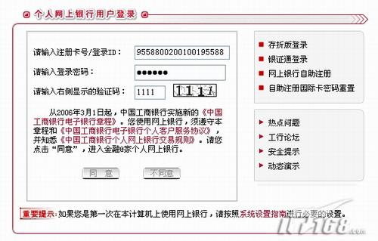
工商银行采用了一系列先进的安全防范技术，从银行端来说，包括多重防火墙、1024位非对称加密算法的证书签名、SSL128位加密传输、实时扫描、实时监控、数据加密存放等，使工行网银系统达到了较高的安全级。从客户端来说，为了保护客户端的安全，工商银行为客户提供了U盾、电子银行口令卡、防病毒安全控件、余额变动提醒、预留信息验证等一系列安全措施，其中以U盾和电子银行口令卡最出名。

Slide 22
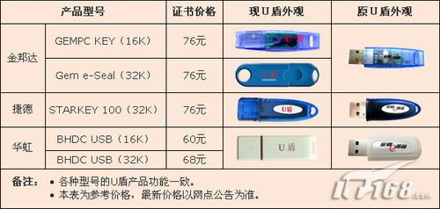
U盾是获得国家专利的硬件加密工具，办理一个U盾一般80元，有了U盾等于加了一把安全锁，即使客户的账号、密码等个人信息被窃，若没有U盾，也无法将客户资金转移。客户只要保证U盾、U盾密码、账号（别名）、登录密码和支付密码这些所有的安全措施不被同一个人窃取，资金损失的可能性几乎为零。可以这样说，U盾是目前网上银行客户端安全级别最高的一种安全工具，只是价格较高。

Slide 23
电子银行口令卡的保密性也是极高，客户只需携带有效证件和注册过网上银行的银行卡，即可到工行营业网点领取电子银行口令卡（因为在推广期，所以免费）。这种银行电子口令卡相当于一种动态的电子银行密码。口令卡上以矩阵的形式印有若干字符串，客户在使用电子银行（包括网上银行或电话银行）进行对外转账、B2C购物、缴费等支付交易时，电子银行系统就会随机给出一组口令卡坐标，客户根据坐标从卡片中找到口令组合并输入电子银行系统。只有当口令组合输入正确时，客户才能完成相关交易。这种口令组合是动态变化的，使用者每次使用时输入的密码都不一样，交易结束后即失效，从而杜绝不法分子通过窃取客户密码盗窃资金，保障电子银行安全。

Slide 24
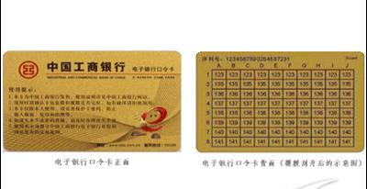
其次，由于口令卡是一个同电脑无关的物理卡片，直接切断了黑客种植木马盗用账号和密码后，依然无法直接盗用用户的存款。如果用户能保存好口令卡，理论上用户的存款是非常安全的。最后，相比建行，工行还对电子银行口令卡提供了网络预留信息，如果黑客要“钓鱼”，那必须同时窃取到两个密码区域横纵坐标信息以及预留信息，但这可能性几乎没有。另外，工行口令卡一次最多只能拿到1000元，一天也最多5000元，即使被盗损失也可减至最少。

Slide 25

综述：与U盾相比，电子银行口令卡的加密认证手段虽不如前者先进，但口令卡价格低廉、使用方便，十分适合对支付限额要求不高，尤其是每日转款在5k之内的用户使用。而且工行口令卡取消单机文件证书这样的模式，使很多普通的用户，尤其对计算机操作不是很理解的人，降低了他们操作的门槛。因此很快得到客户的喜爱，工行声誉也由此挽回。不过，如果你想享受网上银行的全部功能，并且转账金额较大，建议申请工行U盾。

Slide 26

农行：手续麻烦，先苦后甜
手续麻烦，先苦后甜
四大国有银行中，农业银行网络银行业务虽然有自己的特色，但是业务并不十分丰富。因此，开通农行网上银行的用户远没有工行多，被黑客盯上的机会相对也比工行少。不过，农行对于网银安全还是十分重视，安全措施也做了不少，只是开通农行网银的手续比起其它银行较为繁杂开通农行网银方法与建行办法差不多，需要去开户的营业厅，银行会给你一张密封的信封，里面有口令和密码，18天内到农业银行的首页申请下载证书。农行数字证书包含个人的账户信息，具有惟一性和不可复制性，说明安全系数高。

Slide 27
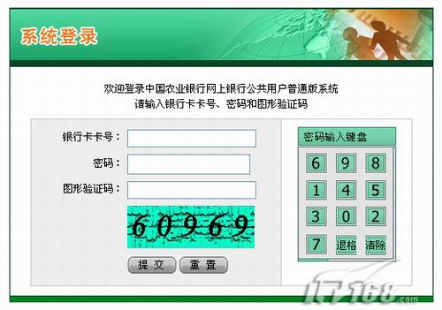


除了数字证书之外，农行网银也有类似“U盾”的安全钥匙——K宝。K宝与U盾相同，价格100元左右，它也是目前网银客户端安全级别最高的一种移动证书工具，使用后，可以有效防范用户网银操作中出现的风险环节，可以轻松确保个人资金安全。除了具有不可复制唯一性的特点外，K宝还有安全自锁机制的特点，即密码连续输错六次K宝将自动失效，确保意外情况的客户网行安全。

Slide 28




许多用户会在网上买东西，网上支付，每次所花的钱不会太多，如果用存款金额较大的银行卡支付又担心账号在网上泄漏造成损失。这时，较好的方法是开通农行电子支付卡。所谓的电子支付卡是虚拟的，只有账号和密码，专门用于网上支付。它可以自设限额，但最高不超过200元，能像羊城通一样随时充值。由于里面的金额少，因此即使被“黑”了损失也不大。在农行首页有申请电子支付卡，把卡号和密码填好进入到你的卡的页面，有申请支付卡，填好你的身份证号码就可以了，手续较简单。
综述：开通农行网银虽然手续繁多，所花时间也多，但是一旦开通，实用性还是十分强。据了解，网上漫游汇款时，在全国范围内金穗借记卡、准贷记卡之间还可以实时到账，异地汇款则不再受时间、空间的限制。

Slide 29
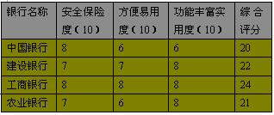
总结：综观四大国有银行网上业务与安全技术性，其中以工行最为出色，它的工行口令卡不令挽回了工行的声誉，而且对于普及了电子银行也起重要的作用。其次是建行和农行，它们的数字保证书以及口令卡、K宝安保系数也是极高，大大保障了用户。中行的电子银行系统虽然被称为最稳定，但是其网银功能简陋，在网银安全技术也没有前三者所下的功夫多。

Slide 30

Thank You!

